Slide 1
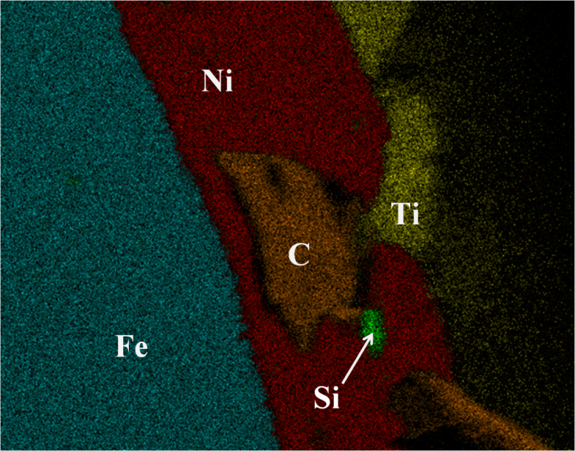
ОПРЕДЕЛЕНИЕ РАСПРЕДЕЛЕНИЯ ИНГРЕДИЕНТОВ В РЕЗИНЕ

Slide 2
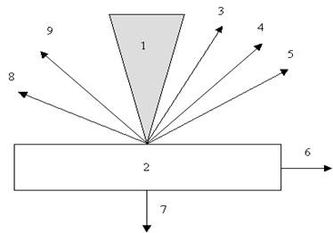
ПРИНЦИП РАБОТЫ ЭНЕРГОДИСПЕРСИОННОГО СПЕКТРОМЕТРА
Пучок электронов взаимодействует с приповерхностным участком образца глубиной менее нескольких микрон. В результате взаимодействия появляются многочисленные сигналы, которые можно обнаружить с помощью разнообразных детекторов для получения информации об образце.
1 – электронный луч; 2 – объект; 3 – отраженные электроны; 4 – вторичные электроны; 5 – Оже-электроны; 6 – ток поглощенных электронов; 7 – прошедшие электроны; 8 – катодолюминесцентное излучение; 9 – рентгеновское излучение

Slide 3
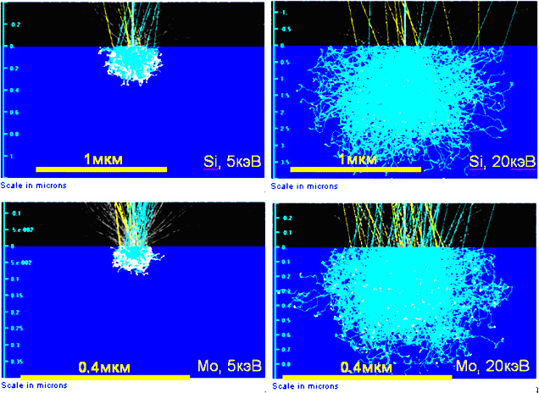
ПРИНЦИП РАБОТЫ ЭНЕРГОДИСПЕРСИОННОГО СПЕКТРОМЕТРА
Объем зоны взаимодействия пучка электронов с образцом непосредственно определяет пространственное разрешение и глубину, на которой можно выполнить анализ. Он зависит от плотности материала образца и ускоряющего напряжения
Зависимость размера сечений области взаимодействия электронного зонда от плотности материала и ускоряющего напряжения.

Slide 4
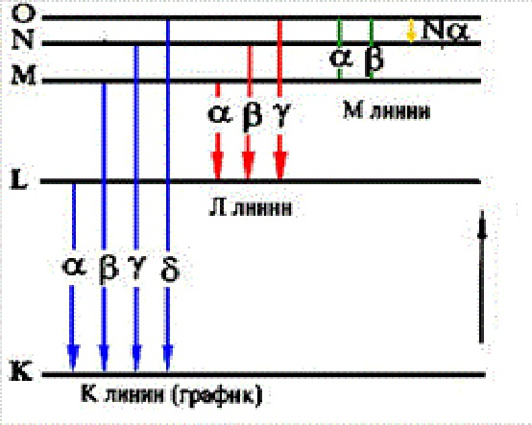
ПРИНЦИП РАБОТЫ ЭНЕРГОДИСПЕРСИОННОГО СПЕКТРОМЕТРА
Когда электрон высокой энергии взаимодействует с атомом, он может выбить один из электронов внутренней оболочки. В результате атом перейдет в ионизированное, или возбужденное состояние с вакансией («дыркой») в оболочке. Переход в нормальное состояние происходит, когда один из электронов внешней оболочки заполняет данную вакансию. Величина изменения энергии определяется уникальной для каждого химического элемента электронной структурой атома.

Slide 5
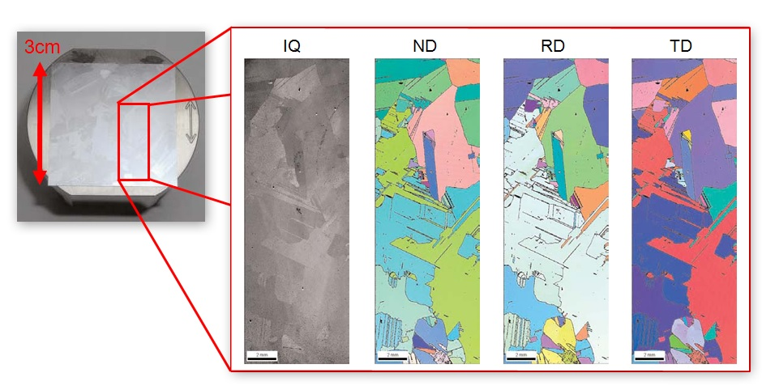
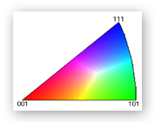
ПРИНЦИП РАБОТЫ ЭНЕРГОДИСПЕРСИОННОГО СПЕКТРОМЕТРА
Элементное распределение в сплаве металлов

Slide 6
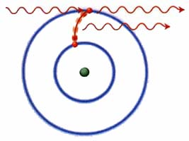
ПРИНЦИП РАБОТЫ ЭНЕРГОДИСПЕРСИОННОГО СПЕКТРОМЕТРА
Если можно определить энергии или длины волн эмитированного спектра, то можно сделать выводы об элементах, содержащихся в образце. Это основа рентгеноспектрального анализа. Если по характеристическому спектру определить линии участвующих элементов и измерить их интенсивность, то на этой основе можно выполнить количественный анализ элементов.

Slide 7
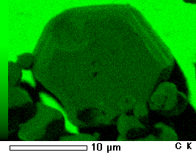
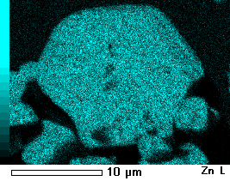
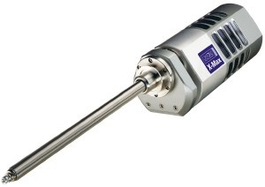
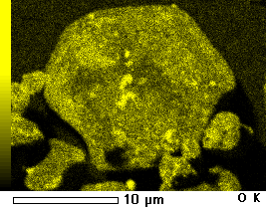
РАСПРЕДЕЛЕНИЕ ИНГРЕДИЕНТОВ В РЕЗИНЕ
Определение распределения ингредиентов в резиновой смеси после вулканизации проводилось при помощи приставки энергодисперсионного спектрометра фирмы OXFORD модель x-max-20 (ЭДС) методом картирования элементов. Приставка ЭДС определяет элементный состав веществ, что позволяет идентифицировать ингредиенты на участке образца.

Slide 8
РАСПРЕДЕЛЕНИЕ ИНГРЕДИЕНТОВ В РЕЗИНЕ
Состав рецептуры резиновой смеси выбран так, чтобы ингредиенты резины отличались по элементному составу друг от друга.
Ингредиенты | Мас.ч. | Химическая формула
Каучук СКИ-3 | 100 | [C₅H₈]_{n}
Сера | 1,0 | S
Дибензтиазолилдисульфид (Альтакс) | 0,6 | C₁₄N₂S₄
Дифенилгуанидин ДФГ | 3 | C₁₃H₁₃N₃
Оксид цинка | 5,0 | ZnO
Стеариновая кислота | 2.0 | C₁₈H₃₆O₂

Slide 9
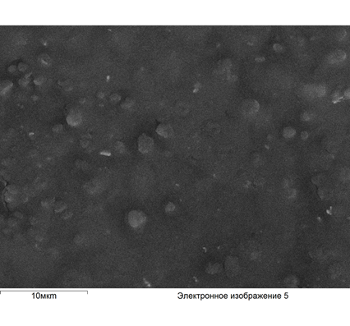
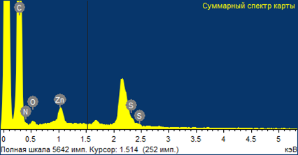
РАСПРЕДЕЛЕНИЕ ИНГРЕДИЕНТОВ В РЕЗИНЕ
Определение распределения элементов в образце проводилось при увеличении ⨯3000, ускоряющем напряжение 10кВ. На образец предварительно напыляли тонкий слой золота, для того чтобы избежать зарядки образца и подплавления. При обработке полученных данных был исключен элемент золото, так как он был нанесен в процессе пробоподготовки образца.
Электронная микрофотография исследуемой поверхности резины
Суммарный спектр элементов по поверхности образца

Slide 10
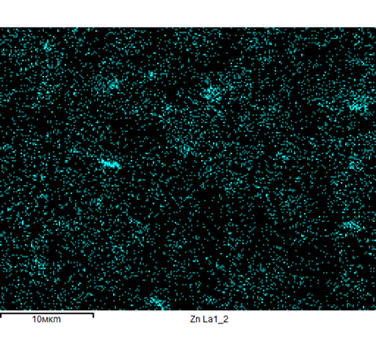
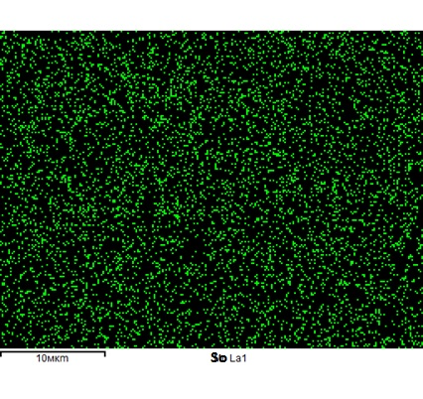
РАСПРЕДЕЛЕНИЕ ИНГРЕДИЕНТОВ В РЕЗИНЕ
Оксид цинка распределён по поверхности образца относительно равномерно, образуя в некоторых местах локальные скопления.
Сера распределена по образцу равномерно.
Распределение оксида цинка Распределение серы

Slide 11
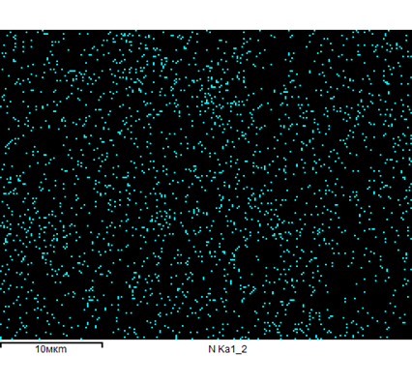
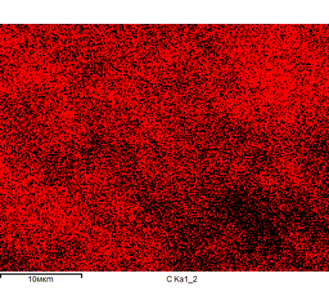
РАСПРЕДЕЛЕНИЕ ИНГРЕДИЕНТОВ В РЕЗИНЕ
Ингредиенты, содержащие азот (ускорители вулканизации) распределены равномерно.
Углерод присутствует по всей поверхности, так как каучук и другие ингредиенты, входящие в состав резины, содержат этот элемент. Разная интенсивность в некоторых местах (правый нижний угол) обусловлена микрорельефом образца.
Распределение азота Распределение углерода

Slide 12
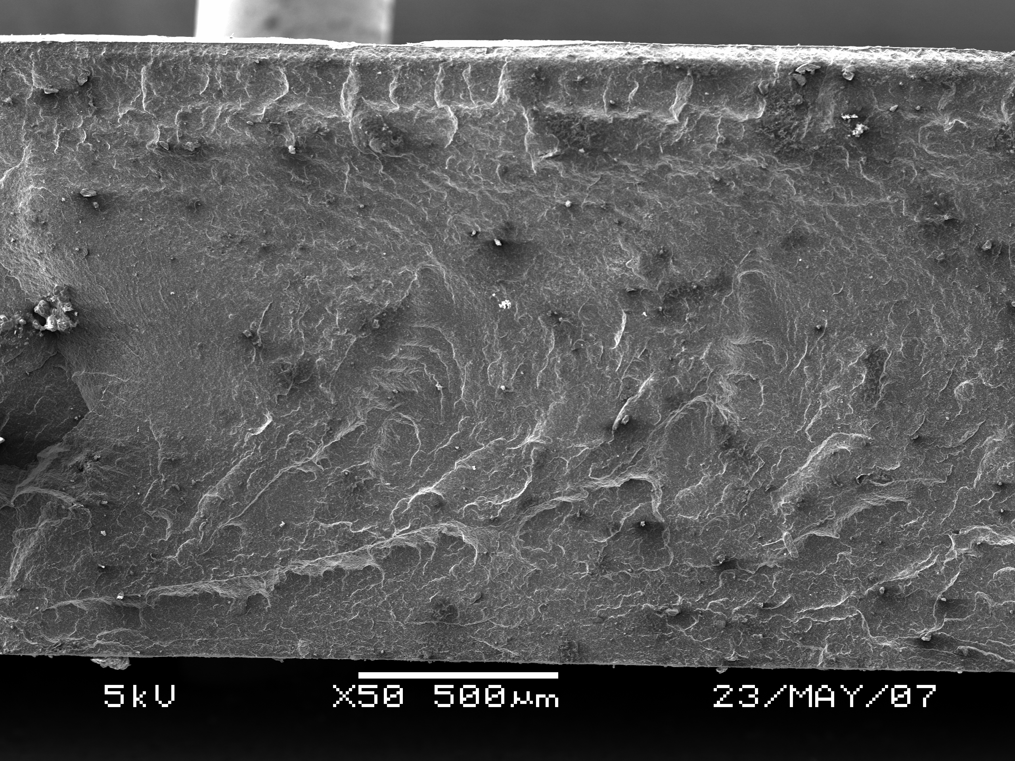
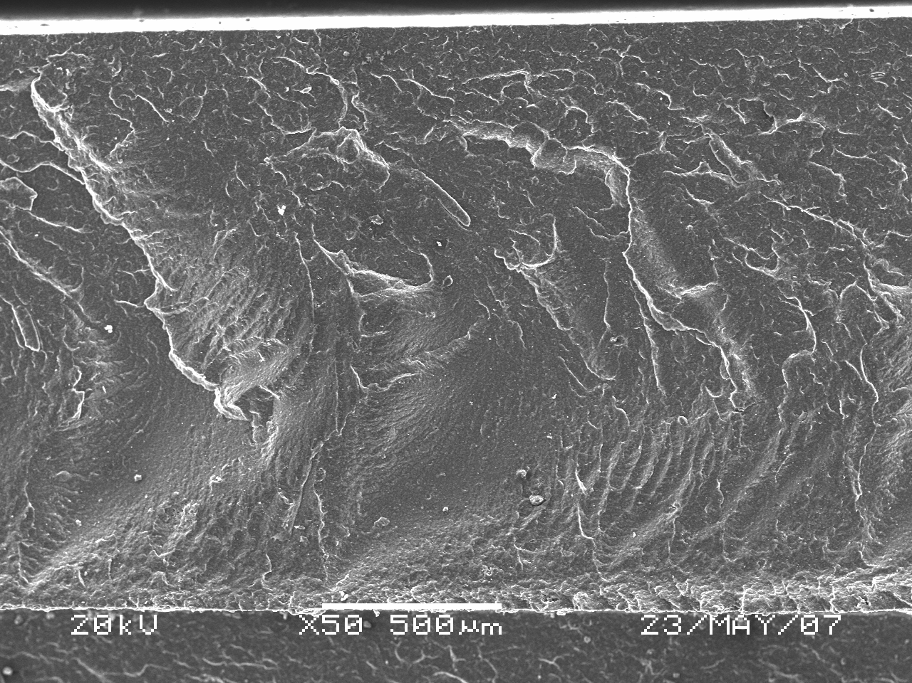
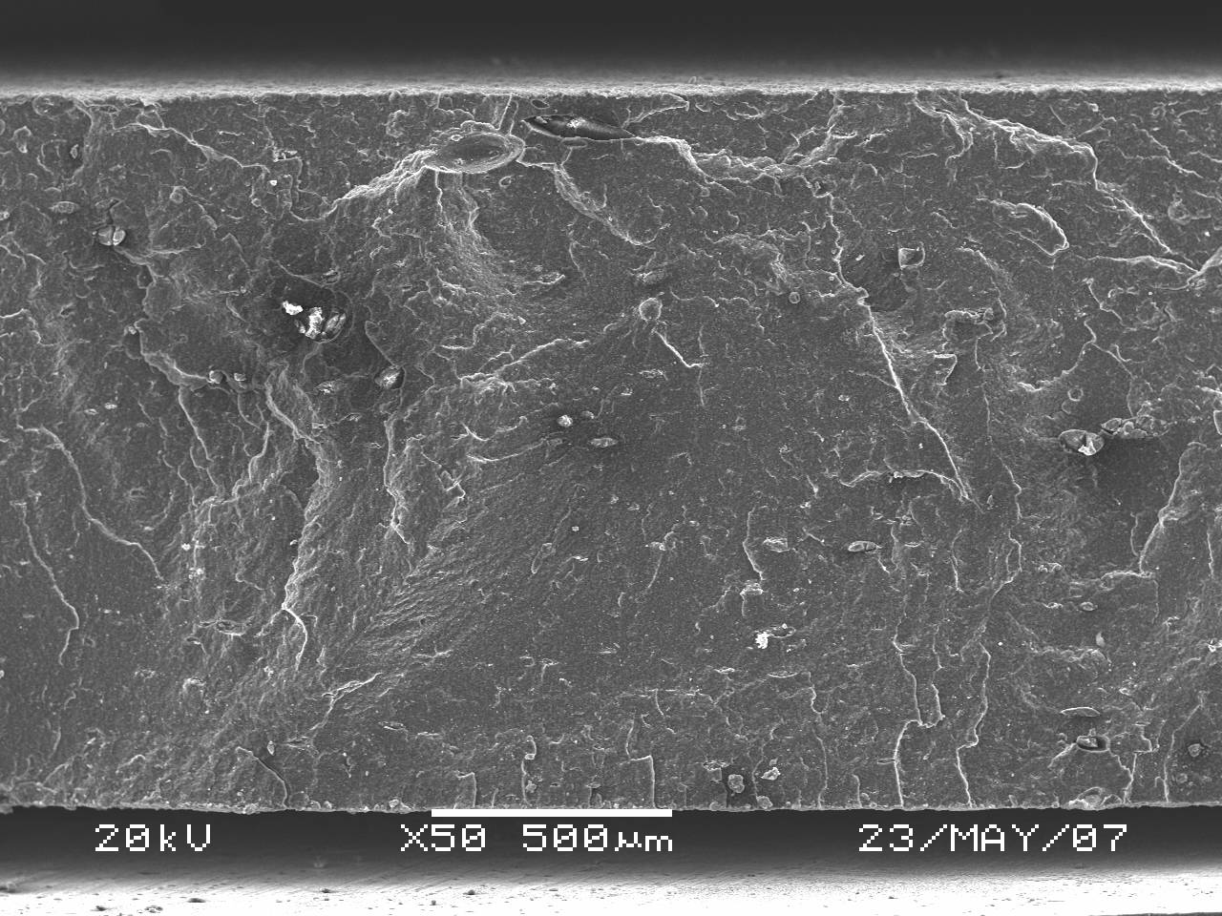
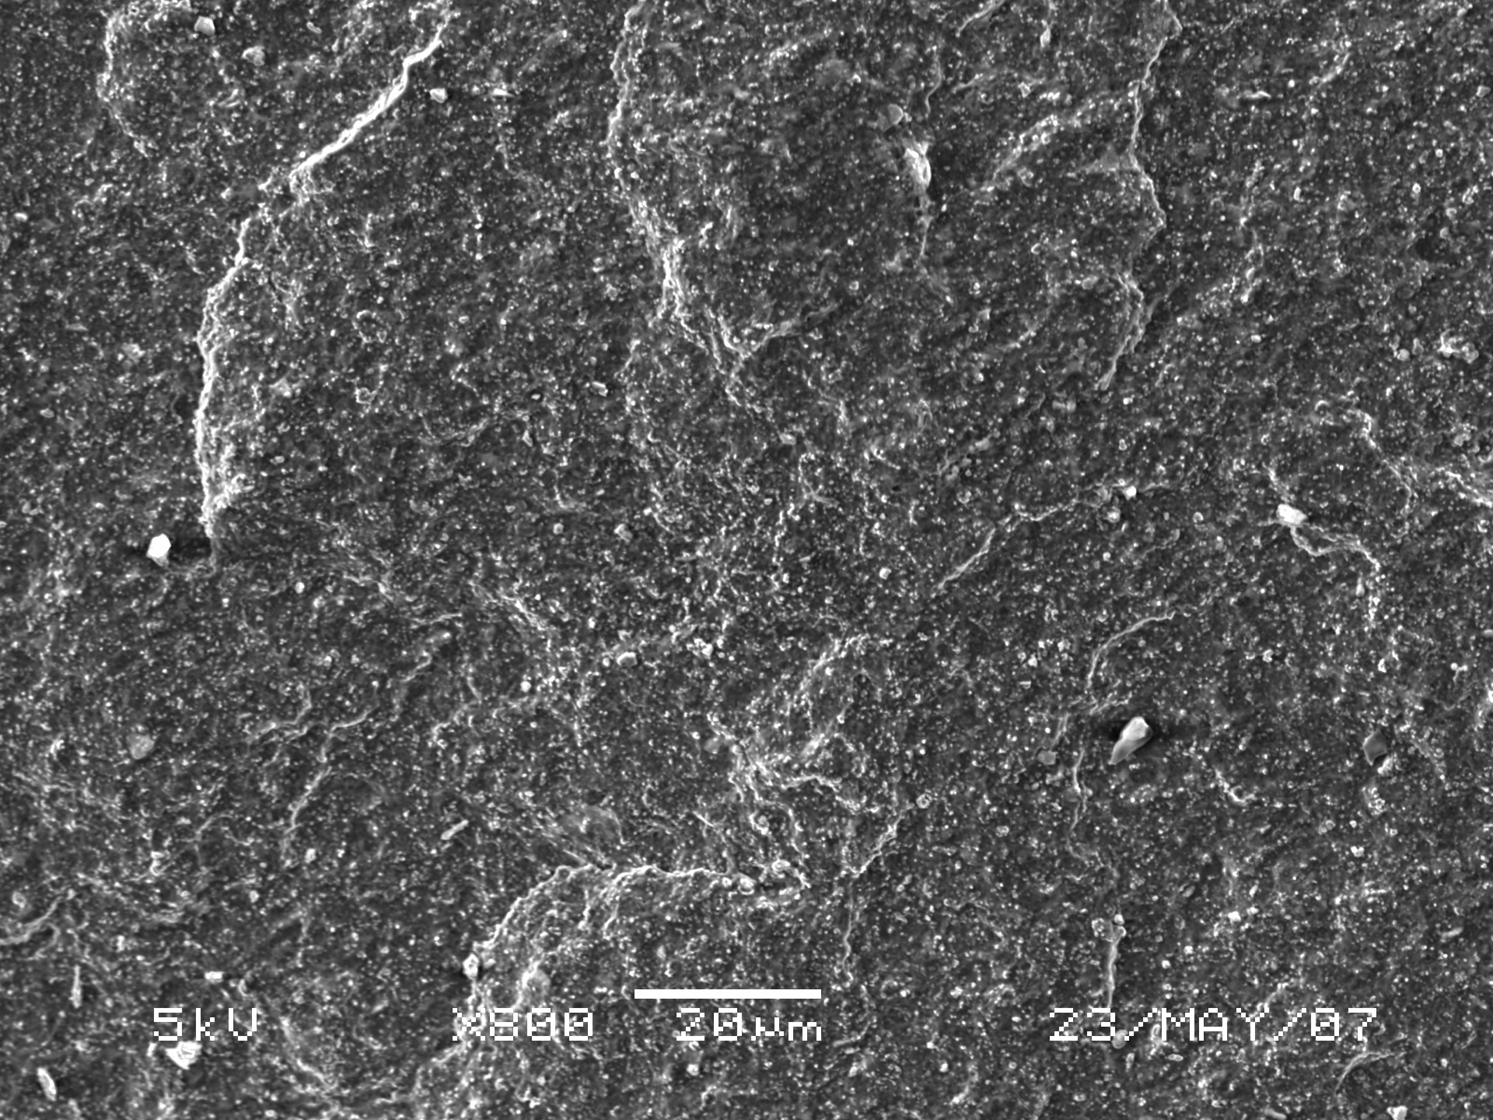
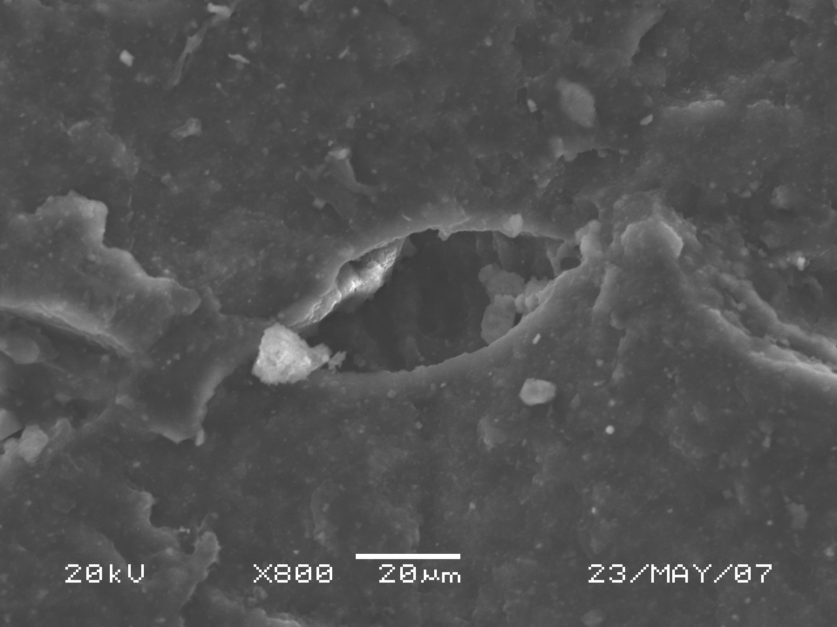
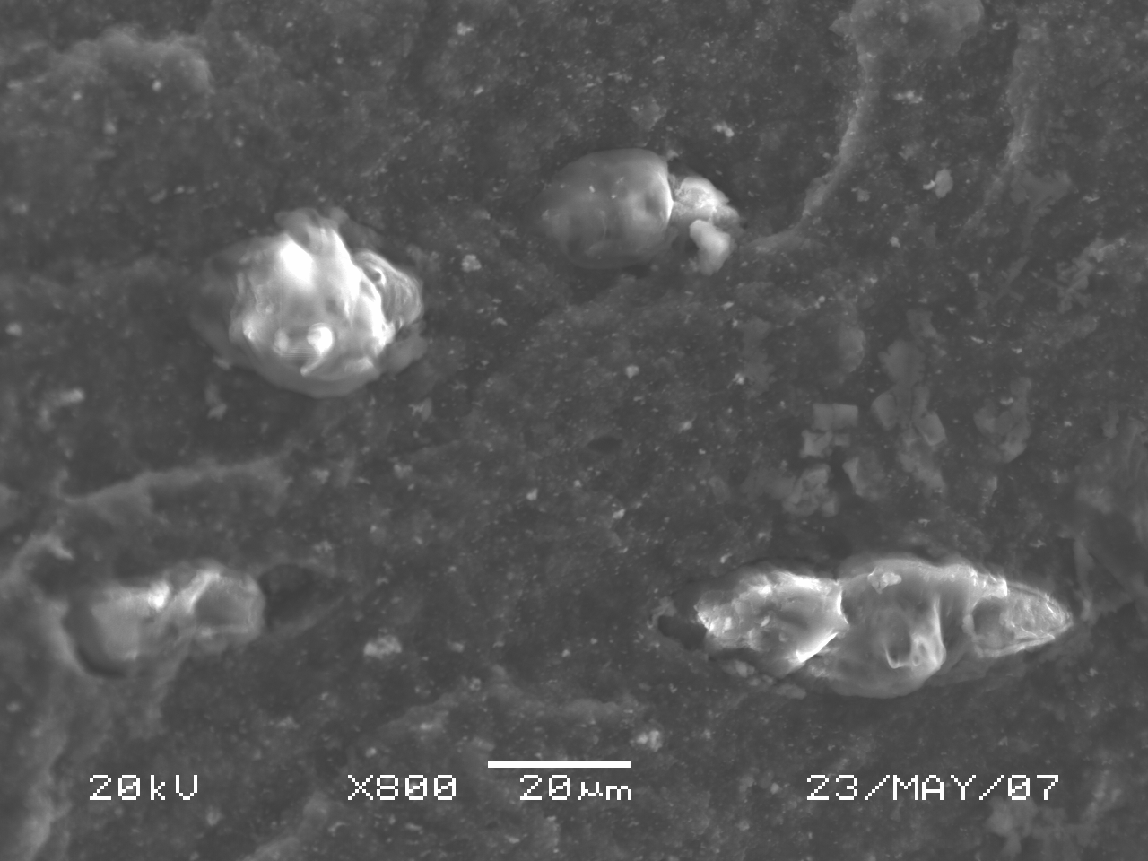
ЭЛЕКТРОННЫЕ МИКРОФОТОГРАФИИ ОБРАЗЦОВ РЕЗИН НА ОСНОВЕ СКПО И УПТФЭ
СКПО исходный
СКПО+0,5мас.ч. УПТФЭ
СКПО+20мас.ч. УПТФЭ
х50
х50
х50
х800
х800
х800

Slide 13
РАСПРЕДЕЛЕНИЕ ХИМИЧЕСКИХ ЭЛЕМЕНТОВ В ОБЪЕМЕ ОБРАЗЦА ДЛЯ КОМПОЗИЦИЙ, СОДЕРЖАЩИХ 0,5 МАС.Ч. УПТФЭ
Распределение углерода
Распределение фтора
Распределение кислорода
Распределение цинка
Распределение серы

Slide 14
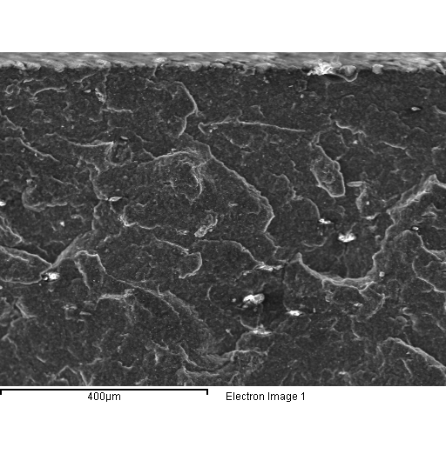
РАСПРЕДЕЛЕНИЕ ХИМИЧЕСКИХЭЛЕМЕНТОВ В ОБЪЕМЕ ОБРАЗЦА ДЛЯ КОМПОЗИЦИЙ, СОДЕРЖАЩИХ 20 МАС.Ч. УПТФЭ
Распределение углерода
Распределение фтора
Распределение кислорода
Распределение серы
Распределение цинка

